Slide 1
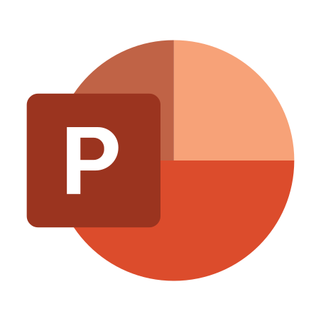
powerpoint
Es un programa maravilloso ya que puedes hacer una presentación hermosa en cuestión de minutos,aparte de eso es útil para realizar tareas,trabajos,portadas y mucho mas.

